Slide 1


tyPESETTING
PROGRAMACIÓN DINÁMICA

Slide 2
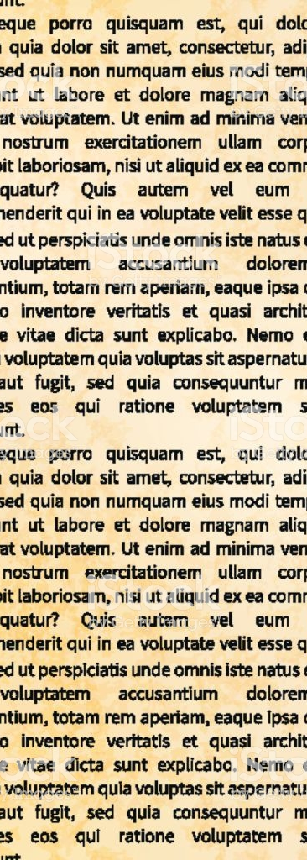
iNTRODUCCIóN
Problema del Typesetting
Optimización de un texto
Typesetting,
word wrap o ajuste
de línea.
Typesetting,
word wrap o
ajuste de línea.
18

Slide 3
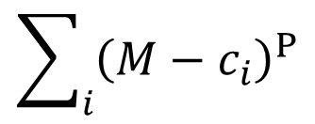
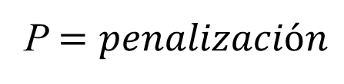
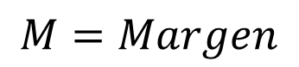
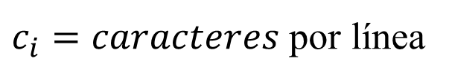
TypeSetting
Texto optimizado: texto con menor coste
Coste:
Consideraremos una penalización cuadrática.
$c_{i}=caracteres$ por línea
$$\sum_{i}{{\left(M−c_{i}\right)}^{P}}$$
$$M=Margen$$
P $=penalización$

Slide 4
Penalización
Diferencia entre calcular el coste con penalización y sin ella
Texto: “aaa bb cc ddddd” Margen: 6
Disposición 1
Disposición 2
Salida:
aaa bb
cc____
ddddd_
Coste (sin):0+4+1=5
Coste (con):0+(4*4)+1=17
Salida:
aaa___
cc bb_
ddddd_
Coste (sin): 3+1+1=5
Coste (con): (3*3)+1+1=11

Slide 5
Problema y Sub-problemas
División de problema en sub-problemas
Problema: Encontrar sucesión de líneas que formen el texto con coste total mínimo.
Sub-problemas: Líneas hasta la palabra N con coste total mínimo.
Ejemplo: “aaa bb cc ddddd”
Palabra 1: Coste mínimo: aaa
Palabra 2: Coste mínimo de: aaa bb aaa
bb
ETC.

Slide 6
Datos necesarios
Datos necesarios para los sub-problemas
Es necesario conocer el coste de todas las posibles líneas.
Pasos:
1-Calcular la longitud de las líneas posibles.
2-Calcular el coste con las longitudes calculadas.
Forma: Tabla(i, j): el valor (i, j) es el coste de poner las palabras
de la palabra i a la palabra j.

Slide 7
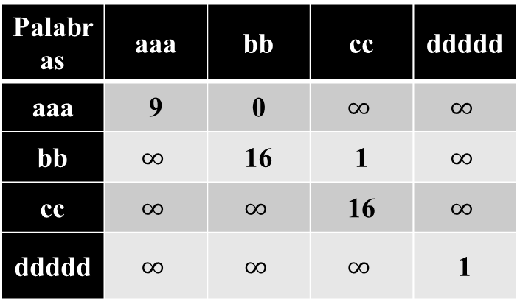
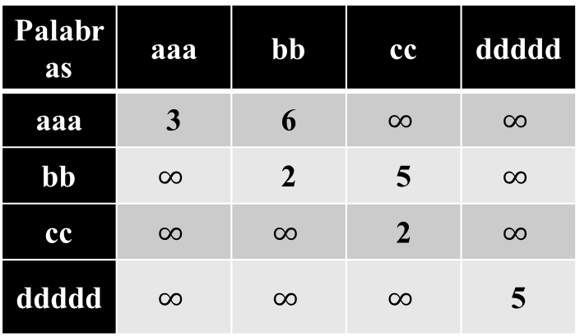
Longitud
Palabras | aaa | bb | cc | ddddd
aaa | 3 | 6 | $$∞$$ | $$∞$$
bb | $$∞$$ | 2 | 5 | $$∞$$
cc | $$∞$$ | $$∞$$ | 2 | $$∞$$
ddddd | $$∞$$ | $$∞$$ | $$∞$$ | 5
TL$\left(i,j\right)=TL\left(i,j−1\right)+long\left( j \right)+1 si j>i$
TL$\left(i,j\right)=long\left( j \right) si j=i$
TL$\left(i,j\right)=inf si j<i$
También es infinito si no entra dentro del margen
Coste
Palabras | aaa | bb | cc | ddddd
aaa | 9 | 0 | $$∞$$ | $$∞$$
bb | $$∞$$ | 16 | 1 | $$∞$$
cc | $$∞$$ | $$∞$$ | 16 | $$∞$$
ddddd | $$∞$$ | $$∞$$ | $$∞$$ | 1
TC(i, j)= ${(M – TL(i, j))}^{2}$ si TL(i, j) $≠∞$
TC(i, j)= $∞$ si TL(i, j) $=∞$

Slide 8
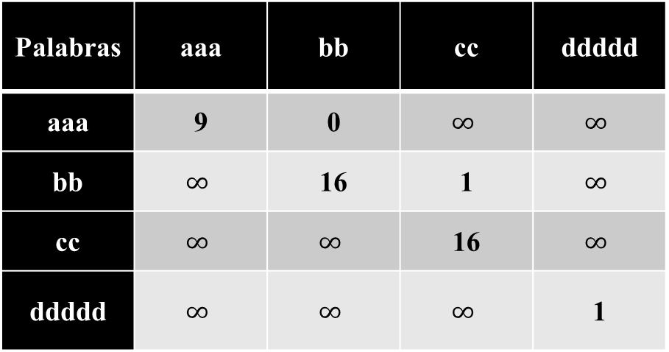
Solución del problema usando la tabla
Palabras | aaa | bb | cc | ddddd
aaa | 9 | 0 | $$∞$$ | $$∞$$
bb | $$∞$$ | 16 | 1 | $$∞$$
cc | $$∞$$ | $$∞$$ | 16 | $$∞$$
ddddd | $$∞$$ | $$∞$$ | $$∞$$ | 1
C(J): | 9 | 0 | 10 | 11
Lista c( j ): El valor c(j) es el coste mínimo total de poner
las palabras hasta la palabra j
$$Forma recursiva: c\left(j\right)= \left\{\begin{aligned}&0 \\ &\left.{minimo}_{1≤i≤j}(c\left(i−1\right)+tc\left(i, j\right)\right)\end{aligned} \right.{ si j=0 \atop si j>0}$$

Slide 9
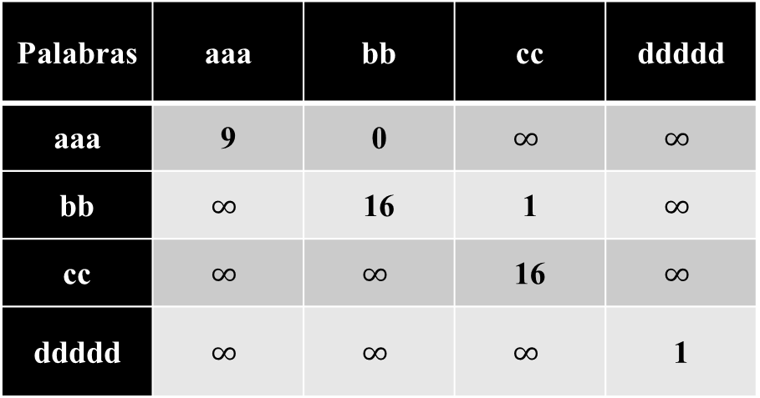
Saltos de línea
Palabras | aaa | bb | cc | ddddd
aaa | 9 | 0 | $$∞$$ | $$∞$$
bb | $$∞$$ | 16 | 1 | $$∞$$
cc | $$∞$$ | $$∞$$ | 16 | $$∞$$
ddddd | $$∞$$ | $$∞$$ | $$∞$$ | 1
P | 1 | 2 | 3 | 4
C(J): | 9 | 0 | 10 | 11
R(J): | 1 | 1 | 2 | 4
Saltos | 1 | 3 | 4
Lista r(j): Palabra desde la que se escribe la línea (i, j) para la
sucesión de menor coste de líneas hasta la palabra j.
Los saltos de línea se consiguen recorriendo las líneas
necesarias para el texto completo, recorriendo r(r(j)-1)
empezando desde la última posición hasta la primera palabra.

Slide 10
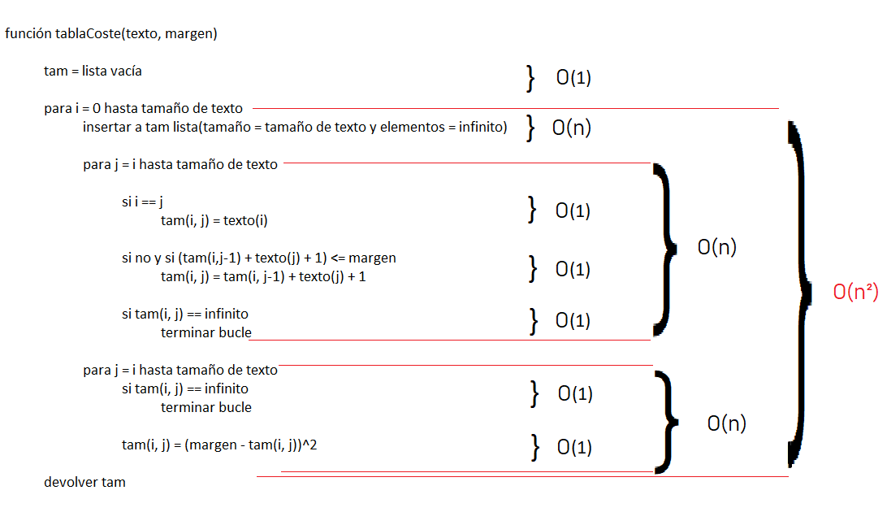
Construcción de tabla de coste

Slide 11
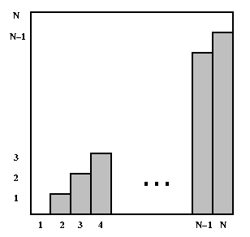

Slide 12
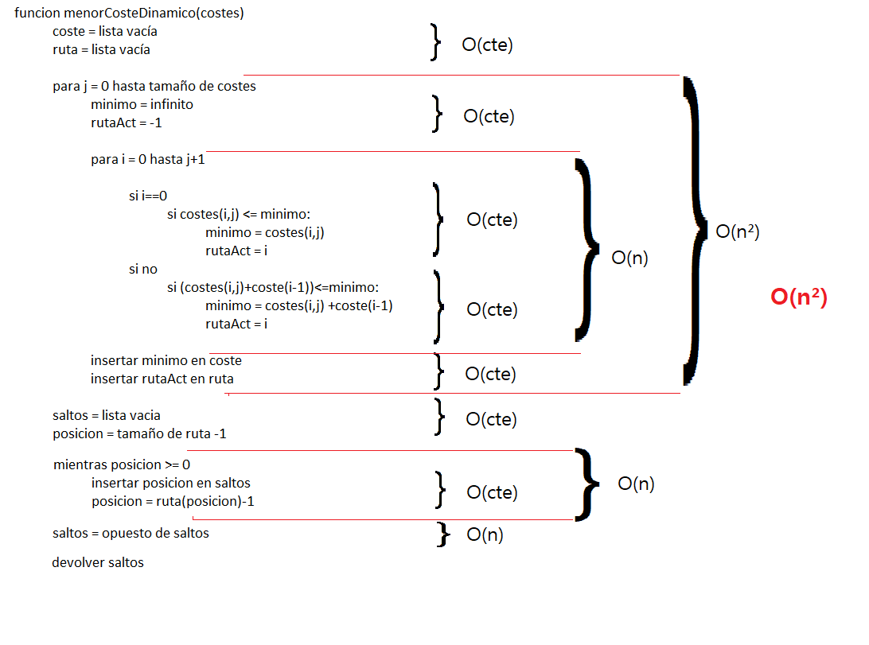
Calculo de los saltos de línea

